Slide 1

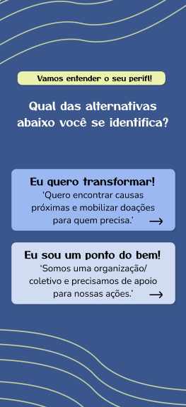
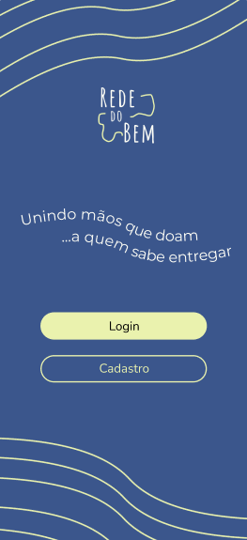
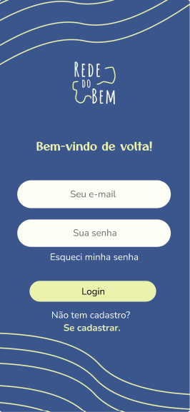
Tálison Miguel Amancio
Emanoel de Araujo santo
Gabriel Rezende da Silva Maia
Uelton Pereira Motta
Isabela Mendonça Silveira
Guilherme Fernandes dos Santos Coimbra
Unindo mãos que doam a quem sabe entregar
Notes:
Boa noite pessoal, hoje vou apresentar o projeto Rede do Bem, que desenvolvemos durantes o semestre.
Os integrantes do grupo são Tálison Miguel Amancio
Emanoel de Araujo santo
Gabriel Rezende da Silva Maia
Uelton Pereira Motta
Isabela Mendonça Silveira
Guilherme Fernandes dos Santos Coimbra

Slide 2
O ATO DE DOAR, É UM GESTO HUMANO QUE POSSIBILITA MELHORAR A VIDA DE ALGUÉM
João Silva — Doador frequente. Quer ajudar, tem roupas e alimentos sobrando, mas sua rotina apertada faz com que as doações fiquem paradas em casa por semanas.
Carlos Mendes — Gestor de uma ONG comunitária. Organiza campanhas, coordena voluntários e distribui doações para famílias em situação de vulnerabilidade.
Clara — Mãe solo, dois filhos, em situação de vulnerabilidade. Ela é o motivo final de tudo isso.
Notes:
O ato de doar é um gesto profundamente humano. Mesmo que pequeno, ele tem o poder de transformar a realidade de quem precisa. É uma prática comum na sociedade, mas que carrega desafios reais — e entender esses desafios foi o ponto de partida do nosso projeto. Pensamos primeiro quais pessoas utilizariam o nosso sistema? E surgiram as nossas personas
João Silva é um doador frequente. Ele costuma separar roupas e alimentos para doar, mas a rotina de trabalho consome quase todo o seu tempo. A vontade existe, porém falta o caminho. Carlos Mendes, por sua vez, é responsável por uma organização não governamental comunitária. Ele organiza campanhas de arrecadação, gerencia voluntários e coordena a distribuição de doações para famílias em situação de vulnerabilidade. O problema dele é o oposto: sabe exatamente onde a ajuda precisa chegar, mas tem dificuldade em alcançar quem quer ajudar. E há ainda Clara, mãe solo de dois filhos, que vive em situação precária. Ela é o motivo final de tudo — a pessoa cuja vida pode ser transformada por uma doação feita no momento certo.

Slide 3
PROBLEMA:
QUANDO ANALISAMOS O CONTEXTO, ENCONTRAMOS UMA BARREIRA SOCIAL IMPORTANTE: QUEM MAIS PRECISA, MUITAS VEZES NÃO TEM ACESSO DIGITAL. POR ISSO, DECIDIMOS FOCAR NOS AGENTES TRANSFORMADORES :
- QUEM QUER DOAR E QUEM SABE ONDE ENTREGAR.
Notes:
Ao analisar esse cenário e pensar no fluxo do sistema, encontramos uma barreira social importante: quem mais precisa, na maioria das vezes, não tem acesso à internet e possui baixa escolaridade. Desenvolver uma solução pensada para Clara seria, paradoxalmente, não alcançá-la. Por isso, decidimos focar nos agentes transformadores dessa causa — conectando quem quer doar a quem sabe onde entregar, como João e Carlos.

Slide 4
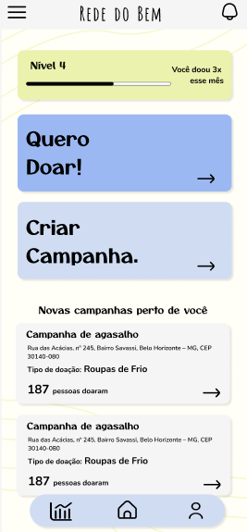
NOSSO
OBJETIVO
UMA PLATAFORMA QUE TRANSFORMA A INTENÇÃO DE AJUDAR EM DOAÇÃO REAL
CONECTANDO DOADORES, INSTITUIÇÕES E CAMPANHAS EM UM SÓ LUGAR.
Notes:
Por isso O objetivo do sistema é desenvolver uma plataforma digital que conecte doadores e instituições sociais, facilitando a divulgação de campanhas de doação, a localização de pontos de coleta e o fortalecimento de ações solidárias, por meio de um ambiente centralizado, acessível e colaborativo.

Slide 5
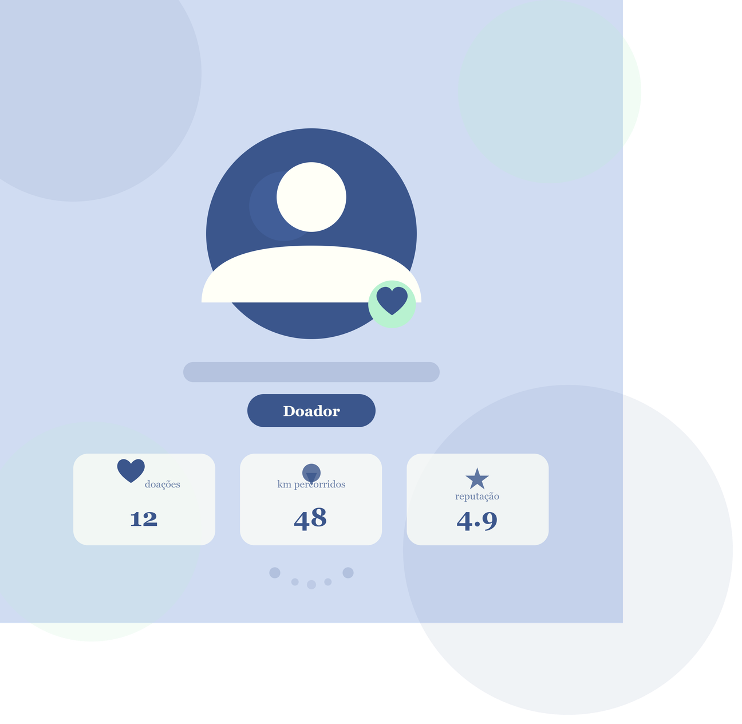
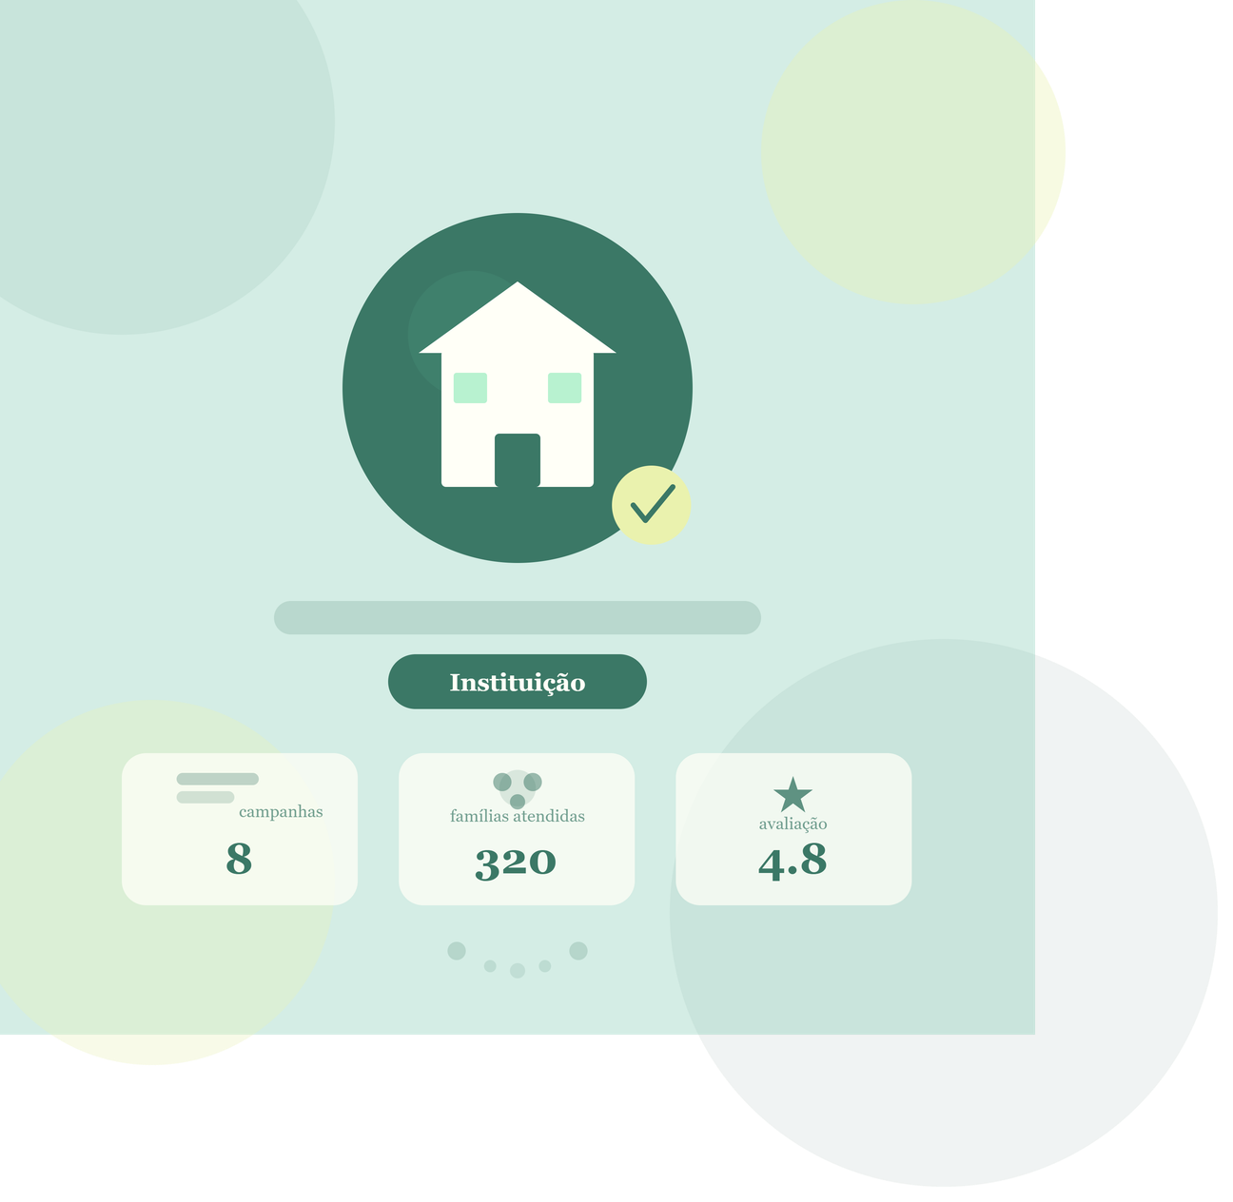
PERFIS DE USUÁRIOS
Pessoa física que quer contribuir com doações
Pode criar campanhas de arrecadação
Encontra campanhas e instituições próximas de si
ONGs e projetos com endereço fixo
Perfil público visível para todos os usuários
Pode criar e gerenciar suas próprias campanhas
Valida as doações recebidas presencialmente
Notes:
Com essas pessoas em mente, definimos dois tipos de usuário: o doador e a instituição.
O doador é qualquer pessoa que deseja contribuir com uma doação. Ele pode criar campanhas de arrecadação, informando o tipo de item aceito, o período de coleta, o endereço e uma descrição geral. Essas campanhas ficam visíveis para todos os usuários da plataforma e podem ser filtradas por localização, facilitando encontrar o ponto de coleta mais próximo.
A instituição representa ONGs e projetos sociais com endereço fixo e estrutura mais consolidada. Seu perfil fica público na plataforma, permitindo que qualquer usuário a encontre e entre em contato. As instituições também podem criar e gerenciar suas próprias campanhas de arrecadação.

Slide 6
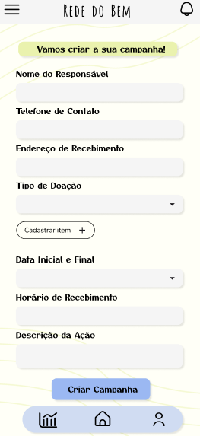
AS CAMPANHAS SÃO O CORAÇÃO DO SISTEMA. QUALQUER USUÁRIO PODE CRIAR UMA CAMPANHA COM:
Funcionalidades
Período de início e fim
Tipo de doação aceita (roupas, alimentos, etc.)
Endereço e informações de contato
Descrição da necessidade
Campanhas de Doação
AS CAMPANHAS FICAM VISÍVEIS PARA TODA A PLATAFORMA E PODEM SER FILTRADAS POR LOCALIZAÇÃO — ASSIM O DOADOR ENCONTRA SEMPRE A OPÇÃO MAIS PRÓXIMA.
Notes:
As campanhas de doação são o principal requisito do sistema. Qualquer usuário — doador ou instituição — pode criar uma campanha informando o tipo de item aceito, o período de coleta, o endereço e uma descrição geral. As campanhas ficam visíveis para todos os usuários da plataforma e podem ser filtradas por localização, permitindo que cada pessoa encontre o ponto de coleta mais próximo de si. A instituição, ao receber uma doação presencialmente, pode validá-la dentro do próprio sistema, e o contador de contribuições é atualizado em tempo real na página da campanha.

Slide 7
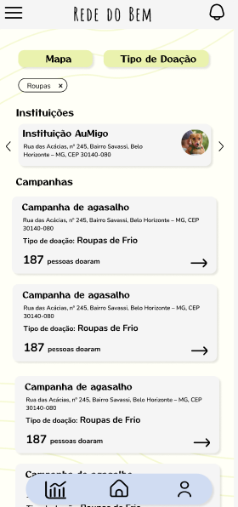
OUTROS REQUISITOS
Cadastro e login diferenciado (Doador / Instituição)
Mapa interativo com campanhas e instituições
Filtro por tipo de doação e por localização
Visualização de detalhes: fotos, descrição, contato e avaliação
Dashboard com métricas do perfil
Salvar instituições favoritas
Notificações de novas campanhas próximas
Validação de doações realizadas
Compartilhamento externo de campanhas
Denúncia de pontos irregulares
Notes:
Além das campanhas, o sistema conta com um conjunto de recursos que ampliam a experiência de uso. O cadastro e login são diferenciados por tipo de perfil, com edição de informações como nome, foto, contato e endereço. A visualização de pontos de doação suporta tanto lista quanto mapa interativo, priorizando campanhas e instituições próximas à localização do usuário. É possível filtrar resultados por categoria de doação, como alimentos e roupas, salvar instituições favoritas para acompanhar atualizações e compartilhar campanhas externamente por link. O sistema também conta com denúncia de pontos irregulares, dashboard com métricas do perfil e notificações de novas campanhas próximas ou de instituições que o usuário acompanha.

Slide 8
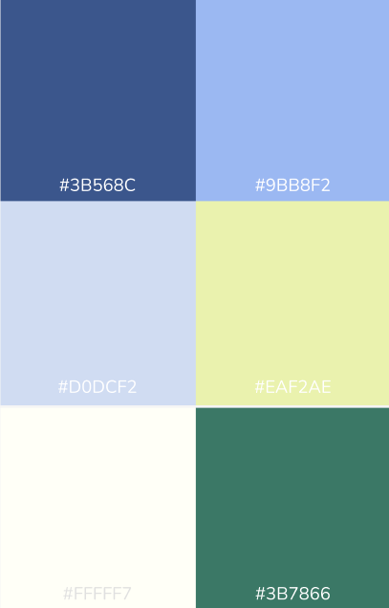
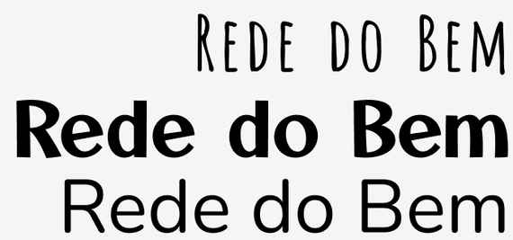
Design : Identidade Visual
CONCEITO: HUMANIZAÇÃO, CLAREZA E CONFIANÇA — VALORES ESSENCIAIS PARA UM APP DE IMPACTO SOCIAL.
LOGO: TIPOGRAFIA MANUSCRITA COM FORMAS ORGÂNICAS, REPRESENTANDO CONEXÃO E PROXIMIDADE HUMANA.
Notes:
A identidade visual do app foi desenvolvida para transmitir confiança, acolhimento e acessibilidade, refletindo o caráter social da plataforma. O conceito se apoia em quatro princípios: humanização, clareza, confiança e direcionamento de ação — garantindo que o usuário navegue de forma intuitiva e que o ato de doar seja sempre destacado.
A paleta de cores foi definida com base na psicologia das cores. O azul (#3B568C) é a cor principal, transmitindo segurança. E os tons de verde (#3B7866 e #EAF2AE) reforçam o impacto social, As cores neutras garantem leveza e legibilidade.
A tipografia segue uma hierarquia clara: temos uma tipografia imitando o escrito à mão na logo, reforçando o aspecto humano; E uma diferença de letra nos títulos, criando hierarquia visual e nos textos, garantindo conforto de leitura em qualquer tela.

Slide 9
Obrigado!
Notes:
Bom, agoa que eu dei um contexto sobre o nosso app, e como foi a nossa jornada pra chegar nesse resultado. Agora vamos apresentar ele funcionando, pra vocês entenderem suas funcionalidades e o que pode ser alcançado com o app.

